Slide 1
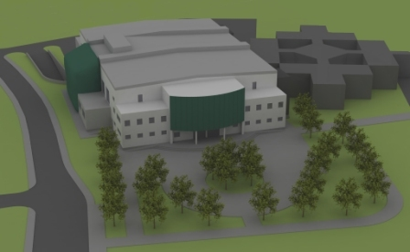
Potek projekta izgradnje ŠD Brežice
9/2010 do 11/2011

Slide 2
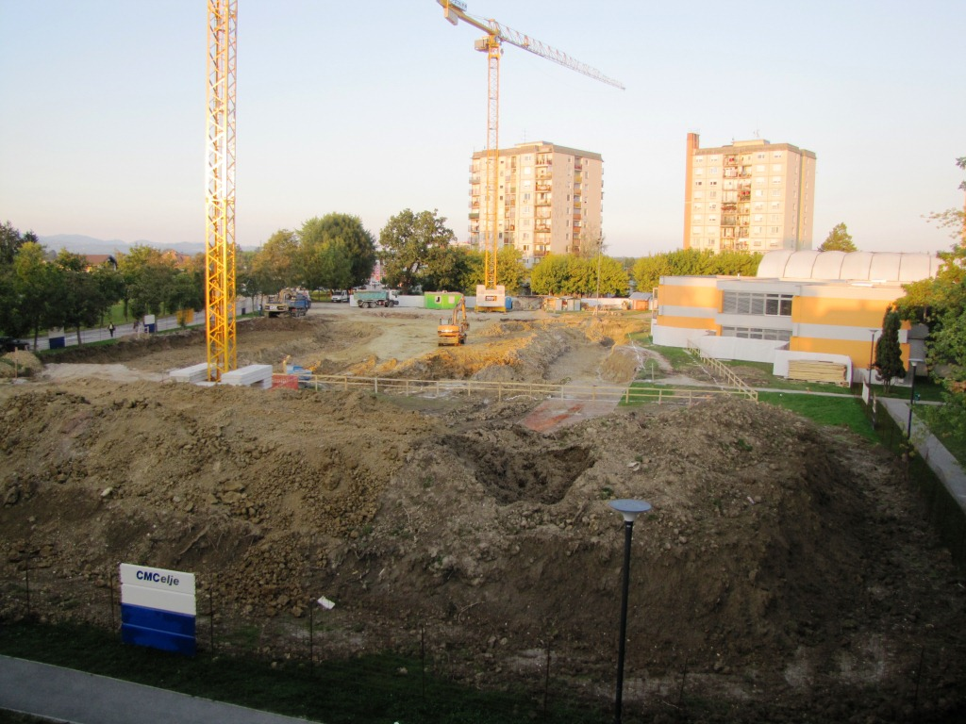
ŠD Brežice – september 2010

Slide 3
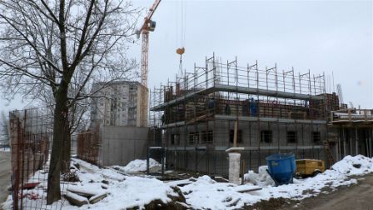
ŠD Brežice – december 2010

Slide 4
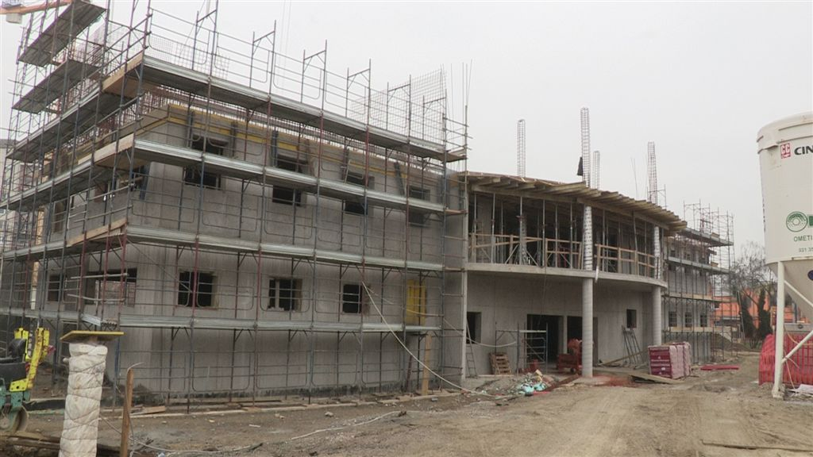
ŠD Brežice – januar 2011

Slide 5
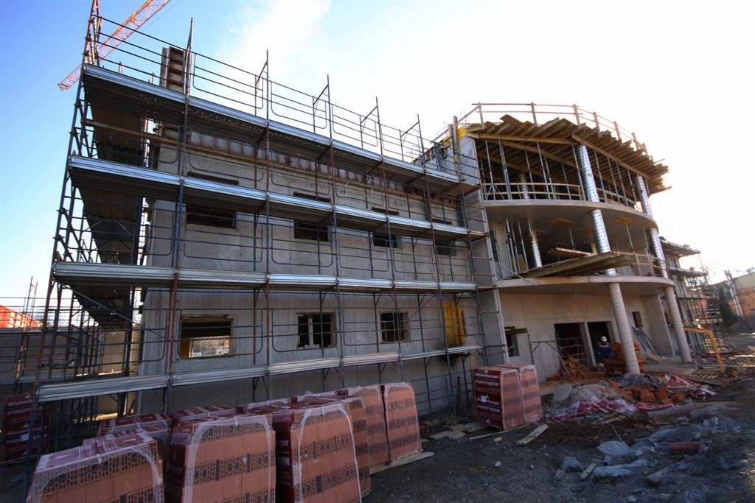
ŠD Brežice – februar 2011

Slide 6
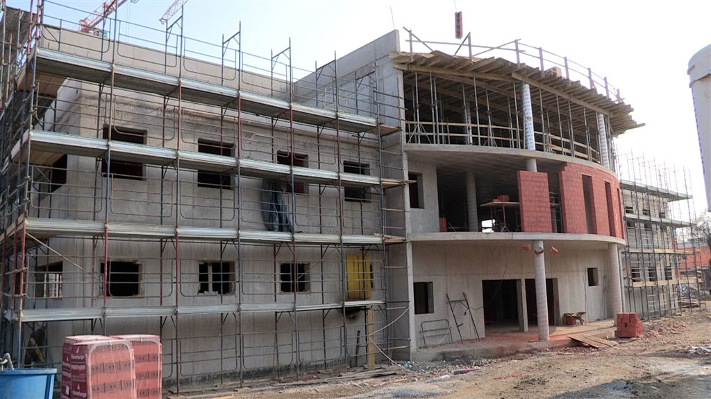
ŠD Brežice – februar 2011

Slide 7
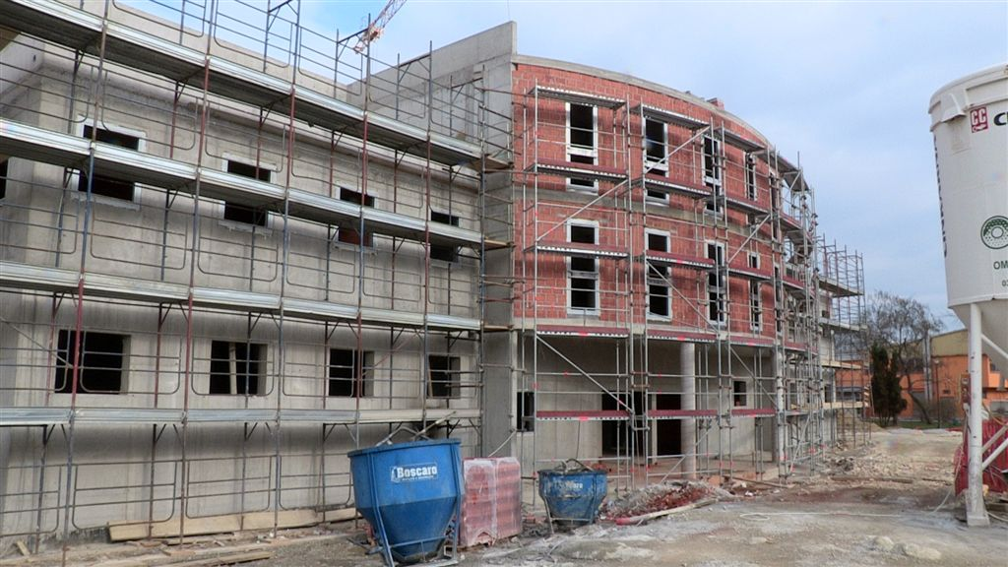
ŠD Brežice – marec 2011

Slide 8
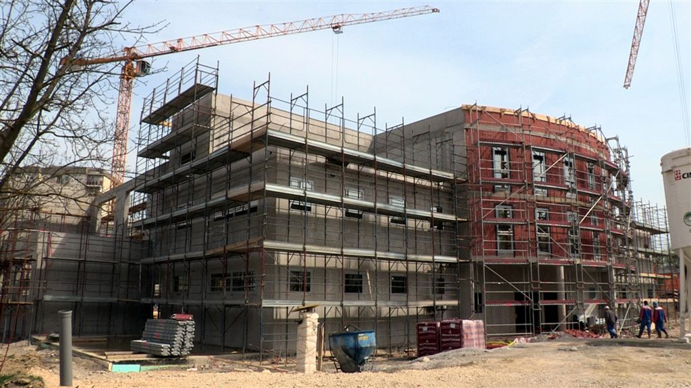
ŠD Brežice – april 2011

Slide 9
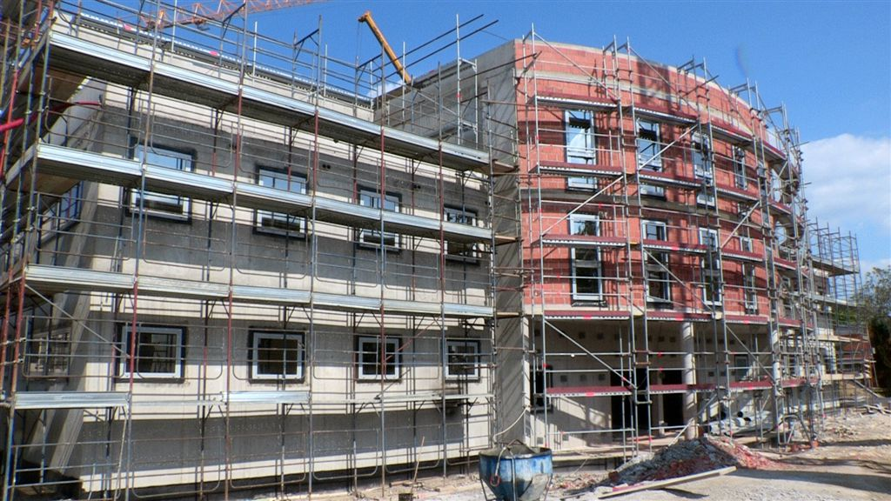
ŠD Brežice – maj 2011

Slide 10
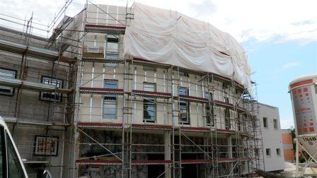
ŠD Brežice – julij 2011

Slide 11
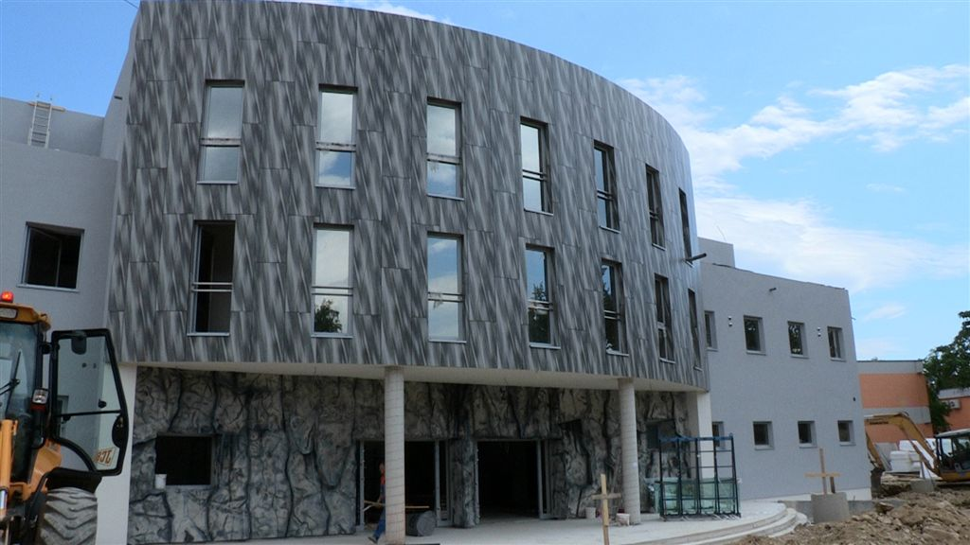
ŠD Brežice – avgust 2011

Slide 12
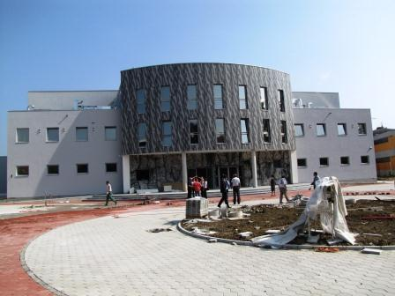
ŠD Brežice – september 2011

Slide 13
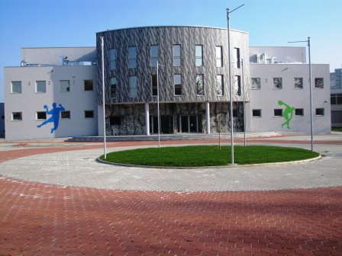
ŠD Brežice – november 2011

Slide 14
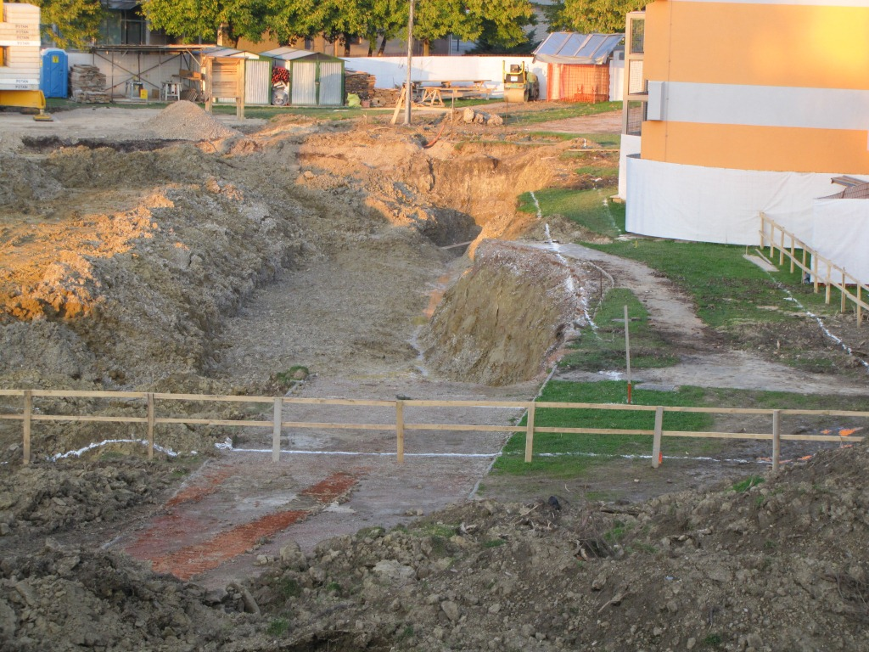
Velika dvorana ŠD Brežice – september 2010

Slide 15
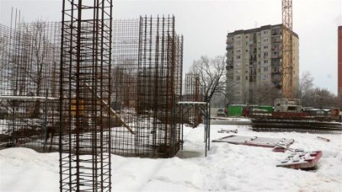
Velika dvorana ŠD Brežice – december 2010

Slide 16
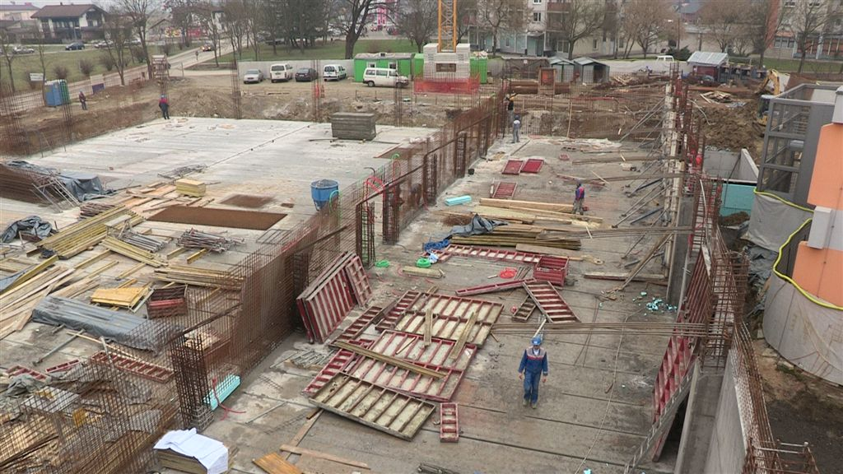
Velika dvorana ŠD Brežice – januar 2011

Slide 17
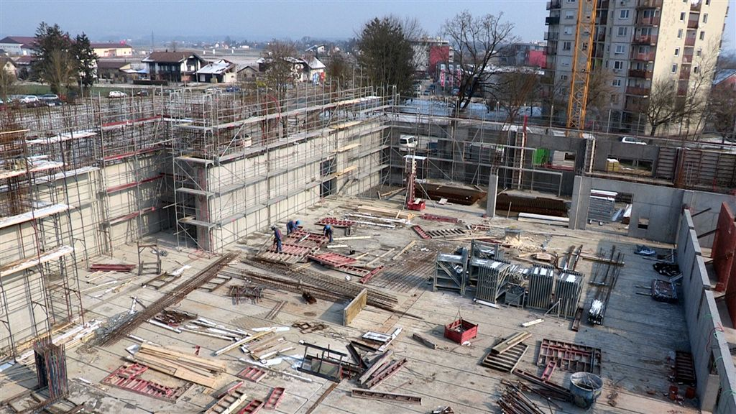
Velika dvorana ŠD Brežice – februar 2011

Slide 18
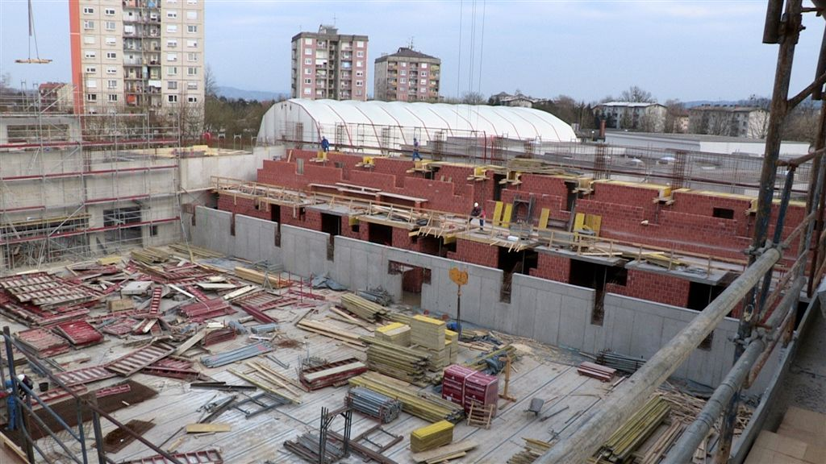
Velika dvorana ŠD Brežice – marec 2011

Slide 19
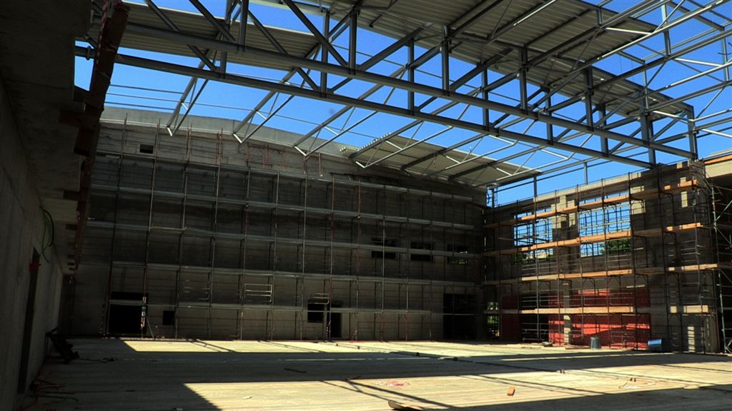
Velika dvorana ŠD Brežice – maj 2011

Slide 20
Velika dvorana ŠD Brežice – maj 2011

